Slide 1
Unité 1. Leçon 10. Thème: Les lettres Н (ch,ph,kh).

Slide 2
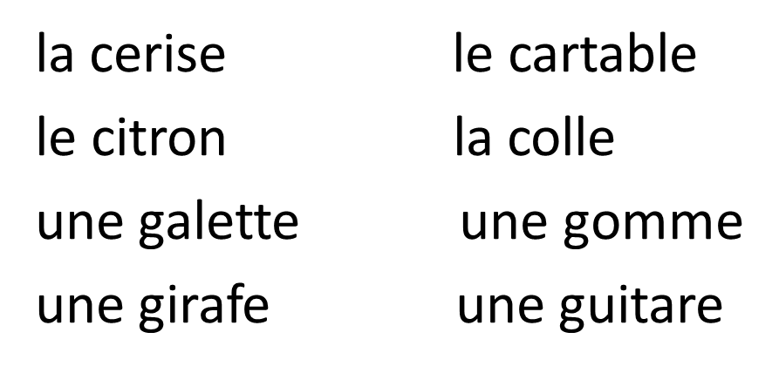
Correction du devoir
Apprendre les mots nouveaux:

Slide 3
Apprenons à écrire et à prononcer les lettres.

Slide 4
Prononçons les syllabes…

Slide 5
Un peu de grammaire…..

Slide 6
Apprenons le virelangue!

Slide 7
Ecoutons et chantons!

Slide 8
Regardez et trouvez cinq animaux avec le son [ʃ]

Slide 9
1. Trouvez et montrez les dessins si vous entendez le son [f] .
L’élèphant la valise le photo le fils l’alphabet

Slide 10
Devinez les mots!

Slide 11
Devoir à la maison Regardez les images et completez les mots!

